Slide 1
ESTUDO DE PARÂMETROS PARA OTIMIZAÇÃO DAS ETAPAS DE RESFRIAMENTO E AQUECIMENTO DOS TAMBORES DE COQUE
Desenvolvimento do modelo
Diego Telles
Leonardo Caliman
Mês de 2018

Slide 2
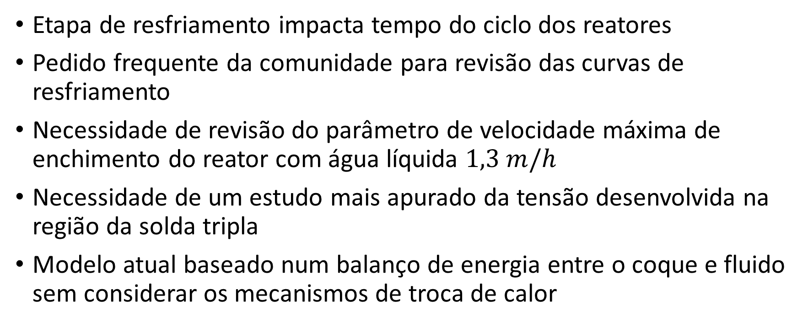
Motivação
Etapa de resfriamento impacta tempo do ciclo dos reatores
Pedido frequente da comunidade para revisão das curvas de resfriamento
Necessidade de revisão do parâmetro de velocidade máxima de enchimento do reator com água líquida $1,3 m/h$
Necessidade de um estudo mais apurado da tensão desenvolvida na região da solda tripla
Modelo atual baseado num balanço de energia entre o coque e fluido sem considerar os mecanismos de troca de calor

Slide 3
Objetivo
Propor um modelo e estudar parâmetros para melhoria das etapas de resfriamento e aquecimento dos tambores de coque com foco na otimização das curvas de resfriamento, considerando seus impactos na vida útil remanescente dos tambores.

Slide 4
Observações do fenômeno
Sistema trifásico (sólido-líquido-vapor) com escoamento em meio poroso e mudança de fase do líquido para o vapor.
Processo intrinsecamente transiente

Slide 5
Premissas
O coque se comporta como um leito de esferas *
Escoamento com perfil de velocidades aproximadamente uniforme, logo não há variação de temperatura do fluido nem do coque na direção radial do leito;
Temperatura homogênea na superfície e no interior do coque para um mesmo elemento de volume (elas podem ser diferentes entre si, mas são iguais em qualquer posição do elemento de volume);
Temperatura constante na superfície e no interior do coque para um dado intervalo de tempo (a temperatura no sólido não varia num dado intervalo de tempo, o calor trocado com o fluido reduz a temperatura do sólido no próximo intervalo de tempo);
Três mecanismos de troca de calor entre a superfície do coque e a fase fluida foram considerados, sendo eles a ebulição, a convecção forçada e a convecção livre. Não foi possível desprezar nenhuma forma de convecção devido à baixa velocidade de escoamento em diversas etapas;
Temperatura não homogênea entre a superfície e o interior do coque. Desta forma, a condução na partícula de coque é considerada;

Slide 6
Condições de contorno
O coque (interior e superfície) e o fluido que preenche o leito (vapor d’água) encontram-se numa temperatura conhecida no tempo zero (𝑖=0)
A temperatura e vazão do fluido injetado no leito são conhecidas, ou seja, na posição zero (𝑗=0)

Slide 7
A purga
Propriedades da água (ρ, μ, σ, cp, k, β, Tsat, ΔHvap, H, Pr)
Cálculo em elementos finitos.
Discretização no tempo e no espaço
Sem acúmulo massa
Notes:
𝛽 o coeficiente de expansão térmica [1/𝐾]

Slide 8




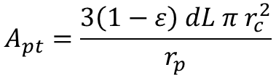
A purga
Balanço de energia para cálculo da Temperatura do fluido na saída
$$Energia que Sai −Enerigia que entra=Calor trocado com o coque$$
$$m_{j+1}H_{j+1}−m_{j}H_{j}=h A_{pt} {∆T}_{ml}$$
$$j+1$$
$$A_{pt}=\text{n}\text{ú}\text{mero} \text{de} \text{part}\text{í}\text{culas}\text{ . á}\text{rea} \text{de} \text{uma} \text{part}\text{í}\text{cula}$$
$$A_{pt}=\frac{\text{volume} \text{do} \text{elemento}}{\text{volume} \text{de} \text{uma} \text{part}\text{í}\text{cula}} \text{.} \text{á}\text{rea} \text{de} \text{uma} \text{part}\text{í}\text{cula}$$
$$dL$$
$$A_{pt}=\frac{3\left(1−ε\right) dL π r_{c}^{2}}{r_{p}}$$
$$j$$

Slide 9
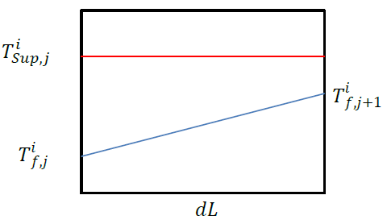


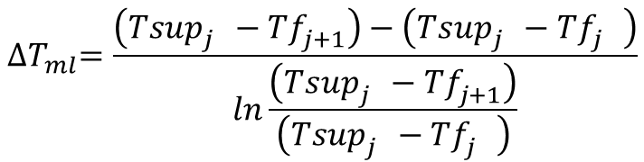



A purga
$$j+1$$
$$dL$$
Balanço de energia
$$m_{j+1}H_{j+1}−m_{j}H_{j}=h A_{pt} {∆T}_{ml}$$
$$j$$
Única variável
$${Tf}_{j+1}^{}$$
$${∆T}_{ml}=\frac{\left({Tsup}_{j}^{}−{Tf}_{j+1}^{}\right)−\left({Tsup}_{j}^{}−{Tf}_{j}^{}\right)}{ln\frac{\left({Tsup}_{j}^{}−{Tf}_{j+1}^{}\right)}{\left({Tsup}_{j}^{}−{Tf}_{j}^{}\right)}}$$

Slide 10
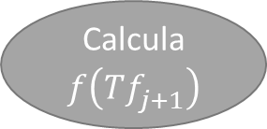

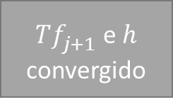
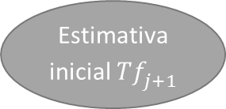
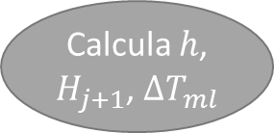
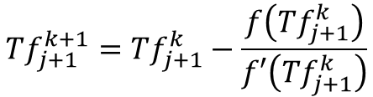
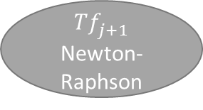

A purga
$$j+1$$
$$f\left({Tf}_{j+1}^{}\right)=m_{j}(H_{j+1}−H_{j})−h A_{pt} {∆T}_{ml}=0$$
$$dL$$
$$j$$
Estimativa inicial ${Tf}_{j+1}^{}$
$${Tf}_{j+1}^{k+1}={Tf}_{j+1}^{k}−\frac{f\left({Tf}_{j+1}^{k}\right)}{f′\left({Tf}_{j+1}^{k}\right)}$$
$$f^{′}\left({Tf}_{j+1}^{}\right)=\frac{f\left({Tf}_{j+1}^{}+ΔT\right)−f\left({Tf}_{j+1}^{}\right)}{ΔT}$$
Calcula $h$, $H_{j+1}$, ${∆T}_{ml}$
${Tf}_{j+1}^{}$ Newton-Raphson
não
Calcula $f\left({Tf}_{j+1}^{}\right)$
sim
${Tf}_{j+1}^{}$ e $h$ convergido
$$\left|f\left({Tf}_{j+1}^{}\right)\right|≤{10}^{−8}$$

Slide 11
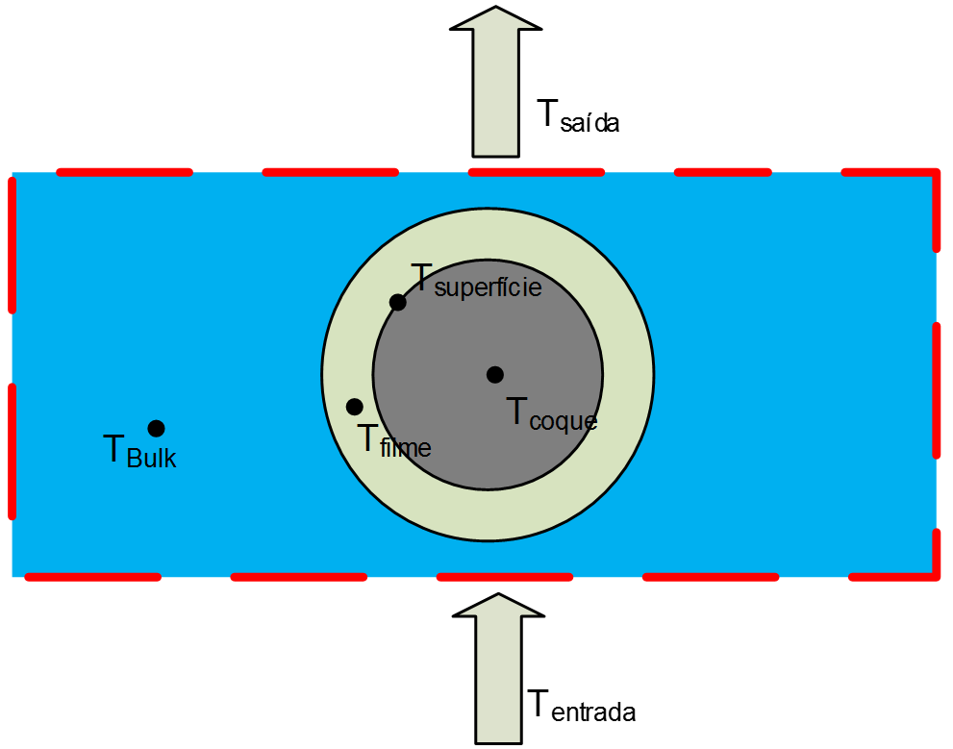


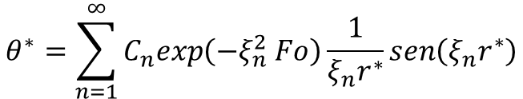


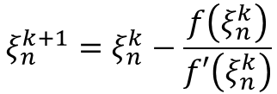




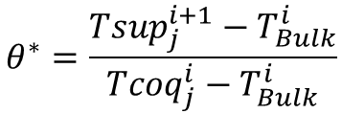
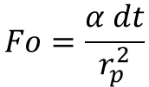


Retirando o calor do coque
Modelo de condução transiente em esferas
$$θ^{∗}=\sum_{n=1}^{∞}{C_{n}exp\left(−ξ_{n}^{2} Fo\right)\frac{1}{ξ_{n}r^{∗}}sen\left(ξ_{n}r^{∗}\right)}$$
$$θ^{∗}=\frac{{Tsup}_{j}^{i+1}−T_{Bulk}^{i}}{{Tcoq}_{j}^{i}−T_{Bulk}^{i}}$$
$$C_{n}=\frac{4\left[sen\left(ξ_{n}\right)−ξ_{n}cos\left(ξ_{n}\right)\right]}{2ξ_{n}−sen\left(2ξ_{n}\right)}$$
Calcula raiz por Newton-Raphson
$$1−ξ_{n}\cot\left(ξ_{n}\right)=Bi$$
$$f\left(ξ_{n}\right)=1−ξ_{n}\cot\left(ξ_{n}\right)−Bi=0$$
$$0$$
$$π$$
...
(n-1)$π$
$$Fo=\frac{α dt}{r_{p}^{2}}$$
$$Bi=\frac{h r_{p}}{k}$$
2$π$
n$π$
$$f^{′}\left(ξ_{n}\right)=\frac{f\left(ξ_{n}+Δξ\right)−f\left(ξ_{n}\right)}{Δξ}$$
$$α=\frac{k}{ρ cp}$$
$$ξ_{n}^{k+1}=ξ_{n}^{k}−\frac{f\left(ξ_{n}^{k}\right)}{f′\left(ξ_{n}^{k}\right)}$$
Notes:
Alpha = difusividade térmica :
A difusividade térmica indica como o calor se difunde através de um material. Isto depende, por um lado, da condutividade ( k {\displaystyle k} k) ou da velocidade de condução da energia térmica no interior do material e, por outro lado, do calor específico volumétrico ou da quantidade de energia térmica necessária para aumentar a temperatura de determinado volume do material.

Slide 12
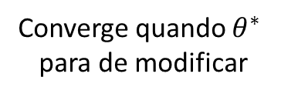


Retirando o calor do coque
Modelo de condução transiente em esferas
$$θ^{∗}=\sum_{n=1}^{∞}{C_{n}exp\left(−ξ_{n}^{2} Fo\right)\frac{1}{ξ_{n}r^{∗}}sen\left(ξ_{n}r^{∗}\right)}$$
$$θ^{∗}=\frac{{Tsup}_{j}^{i+1}−T_{Bulk}^{i}}{{Tcoq}_{j}^{i}−T_{Bulk}^{i}}$$
$$C_{n}=\frac{4\left[sen\left(ξ_{n}\right)−ξ_{n}cos\left(ξ_{n}\right)\right]}{2ξ_{n}−sen\left(2ξ_{n}\right)}$$
$$1$$
Converge quando $θ^{∗}$
para de modificar
$$1−ξ_{n}\cot\left(ξ_{n}\right)=Bi$$
$$Fo=\frac{α dt}{r_{p}^{2}}$$
$$Bi=\frac{h r_{p}}{k}$$
$$α=\frac{k}{ρ cp}$$
$$0$$

Slide 13
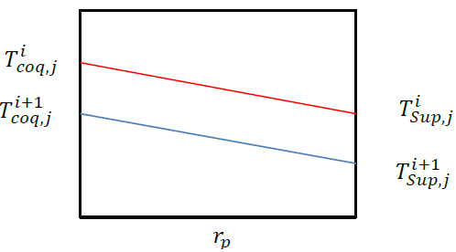


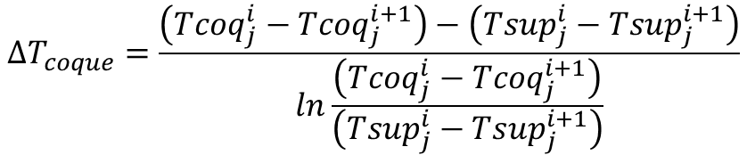

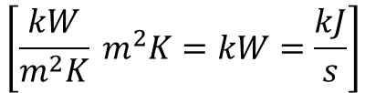

Retirando o calor do coque
Energia retirada do coque
$$\left[\frac{kW}{m^{2}K} m^{2}K=kW=\frac{kJ}{s}\right]$$
$$q_{coque}= h A_{pt} {∆T}_{ml}$$
$${ΔT}_{coque}=\frac{\left({Tcoq}_{j}^{i}−{Tcoq}_{j}^{i+1}\right)−\left({Tsup}_{j}^{i}−{Tsup}_{j}^{i+1}\right)}{ln\frac{\left({Tcoq}_{j}^{i}−{Tcoq}_{j}^{i+1}\right)}{\left({Tsup}_{j}^{i}−{Tsup}_{j}^{i+1}\right)}}$$
$$Q_{coque}=q_{coque} dt= M_{coque} {cp}_{coque} {∆T}_{coque}$$
$$f\left({Tcoq}_{j}^{i+1}\right)=\frac{Q_{coque}}{M_{coque} {cp}_{coque}}−{∆T}_{coque}=0$$
Newton-Raphson
$$f′\left({Tcoq}_{j}^{i+1}\right)=\frac{f\left({Tcoq}_{j}^{i+1}+ΔT\right)−f\left({Tcoq}_{j}^{i+1}\right)}{ΔT}$$
$${Tcoq}_{j}^{i+1, k+1}={Tcoq}_{j}^{i+1, k}\frac{f\left({Tcoq}_{j}^{i+1}\right)}{f′\left({Tcoq}_{j}^{i+1}\right)}$$

Slide 14
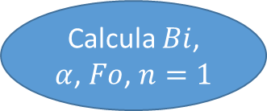
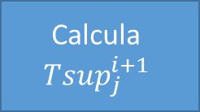
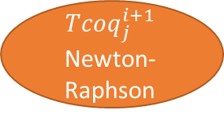
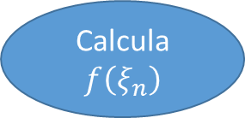

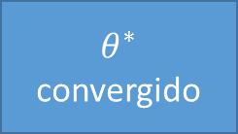

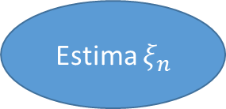
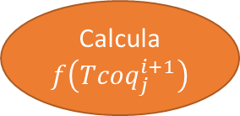
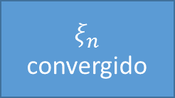

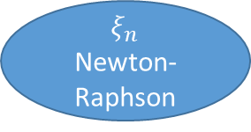
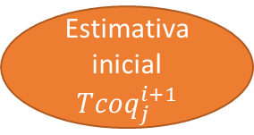
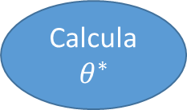
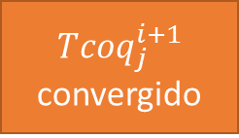

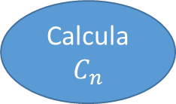
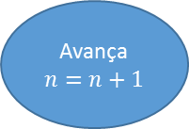
Retirando o calor do coque
Estimativa inicial${Tcoq}_{j}^{i+1}$
$h$
convergido
$θ^{∗}$
convergido
Calcula
$${Tsup}_{j}^{i+1}$$
Calcula$f\left({Tcoq}_{j}^{i+1}\right)$
sim
Calcula $Bi$, $α$, $Fo$, $n=1$
Avança $n=n+1$
não
Calcula
$$θ^{∗}$$
$${Tcoq}_{j}^{i+1}$$
Newton-Raphson
$$\left|θ_{n}^{∗}−θ_{n−1}^{∗}\right|≤{10}^{−8}$$
não
Estima $ξ_{n}$
$$ξ_{n}$$
Newton-Raphson
Calcula
$$C_{n}$$
$$\left|f\left({Tcoq}_{j}^{i+1}\right)\right|≤{10}^{−8}$$
não
sim
Calcula$f\left(ξ_{n}\right)$
sim
$$ξ_{n}$$
convergido
$$\left|f\left(ξ_{n}\right)\right|≤{10}^{−8}$$
$${Tcoq}_{j}^{i+1}$$
convergido

Slide 15



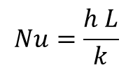
Convecção combinada
Três mecanismos de troca de calor entre a superfície do coque e a fase fluida foram considerados, sendo eles a ebulição, a convecção forçada e a convecção livre. Não foi possível desprezar nenhuma forma de convecção devido à baixa velocidade de escoamento em diversas etapas;
$${Nu}^{n}={Nu}_{F}^{n}±{Nu}_{N}^{n}$$
Este é um potencial parâmetro de ajuste da combinação dos coeficientes que ainda não foi explorado.
$$Nu=\frac{h L}{k}$$
Para esferas $n=4$
$$h^{4}=h_{F}^{4}+h_{N}^{4}$$

Slide 16



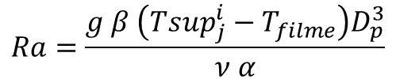
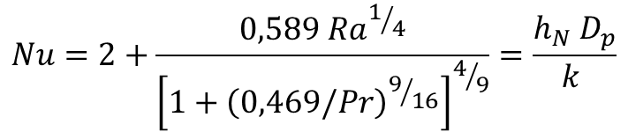
Convecção Livre (natural)
Convecção livre em torno de uma esfera
$$Nu=2+\frac{0,589 {Ra}^{1/4}}{{\left[1+{\left(0,469/Pr\right)}^{9/{16}}\right]}^{4/9}}=\frac{h_{N} D_{p}}{k }$$
$$h_{N}=\frac{Nu k }{D_{p}}mhn$$
Parâmetro de ajuste do modelo
Propriedades do fluido calculadas na do temperatura do filme
$$Ra=\frac{g β \left({Tsup}_{j}^{i}−T_{filme}\right)D_{p}^{3}}{ν α}$$
$$T_{filme}=\frac{T_{Bulk}+{Tsup}_{j}^{i}}{2}$$
$$T_{Bulk}=\frac{{Tf}_{j+1}^{i}+{Tf}_{j}^{i}}{2}$$
Notes:
Onde 𝑔 é aceleração da gravidade [𝑚/𝑠²], 𝐷𝑝 o diâmetro da partícula de coque [𝑚], 𝛼 é a difusividade térmica do fluido (𝑘(𝜌 𝐶𝑝)⁄) [𝑚2/𝑠], 𝜈 é a viscosidade cinemática (𝜇𝜌⁄) [𝑚2/𝑠], 𝑃𝑟 número de Prandtl (𝜇 𝐶𝑝𝑘⁄), 𝑁𝑢 o número de Nusselt (ℎ𝑁 𝐿/𝑘) e 𝛽 o coeficiente de expansão térmica [1/𝐾]. Nusselt é calculado com o k do fluido

Slide 17


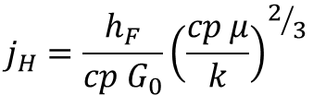
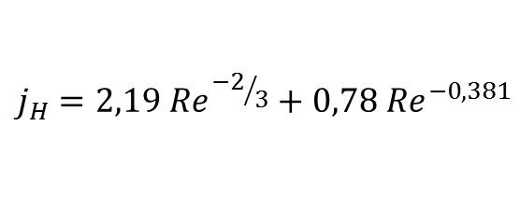
Convecção forçada
Convecção forçada em meio poroso para líquido e gás
$$j_{H}=2,19 {Re}^{{−2}/3}+0,78 {Re}^{−0,381}$$
Propriedades do fluido calculadas na do temperatura do filme
$$j_{H}=\frac{h_{F}}{cp G_{0}}{\left(\frac{cp μ}{k}\right)}^{2/3}$$
*
$$h_{F}=\frac{j_{H} G_{0} cp}{{Pr}^{2/3}} mhf$$
$$Re=\frac{D_{p} G_{0}}{\left(1−ε\right) μ ψ}$$
Tortuosidade
Parâmetro de ajuste do modelo
$$G_{0}=fluxo de massa superficial=\frac{vazão mássica}{área da seção transversal}=vel ρ$$
Notes:
Onde o 𝜀 é a porosidade do leito, 𝐷𝑝 é o diâmetro da partícula [𝑚], 𝜇 a viscosidade do fluído [𝑃𝑎 𝑠], 𝐶𝑝𝑓 capacidade calorífica do fluído [𝑘𝐽/(𝑘𝑔 𝐾)], 𝑘𝑓 é a condutividade térmica do fluido [𝑘𝑊/(𝑚 𝐾)], ℎ𝐹 o coeficiente de transferência de calor por convecção forçada em meio poroso [𝑘𝑊/(𝑚2 𝐾)], 𝐺𝑜 o fluxo de massa superficial [𝑘𝑔/(𝑠 𝑚2)], sendo este a vazão mássica dividida pela área da seção transversal e 𝜓 é o fator de forma das partículas, também conhecido por tortuosidade do leito, e tem valor de 1 para esferas e um valor de ajuste de 0,92 para partículas cilíndricas. Esta é uma importante variável de ajuste para o modelo.

Slide 18
O resfriamento
Possível acumulo de massa (formação do nível) e mudança de fase no elemento de volume.
Três situações possíveis:
Sem acúmulo, sem mudança de fase. Situação igual a da purga
Elemento não recebeu água líquida
Interface no elemento de volume
Com acúmulo e possível mudança de fase
Elemento completamente submerso
Sem acúmulo, possível mudança de fase

Slide 19
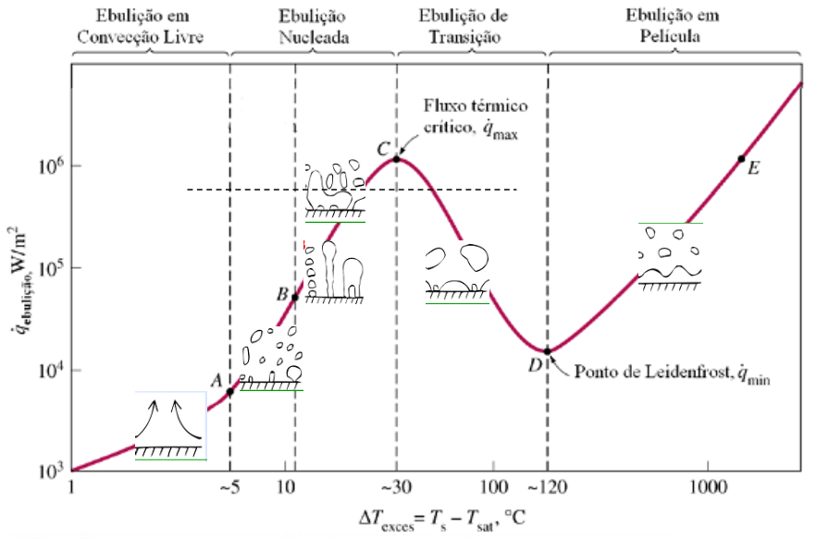
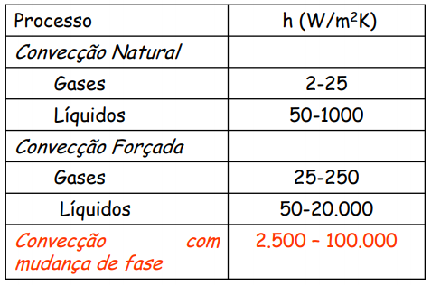

A ebulição
Mudança de fase do fluido por transferência de calor a partir de uma superfície.
Envolve movimento do fluido, portanto este mecanismo de troca de calor é classificado como convecção.
$${q"}_{s}=\frac{q}{A_{pt}}=h_{ebu}\left(T_{sup}−T_{SAT}\right)=h_{ebu} {∆T}_{e}$$

Slide 20
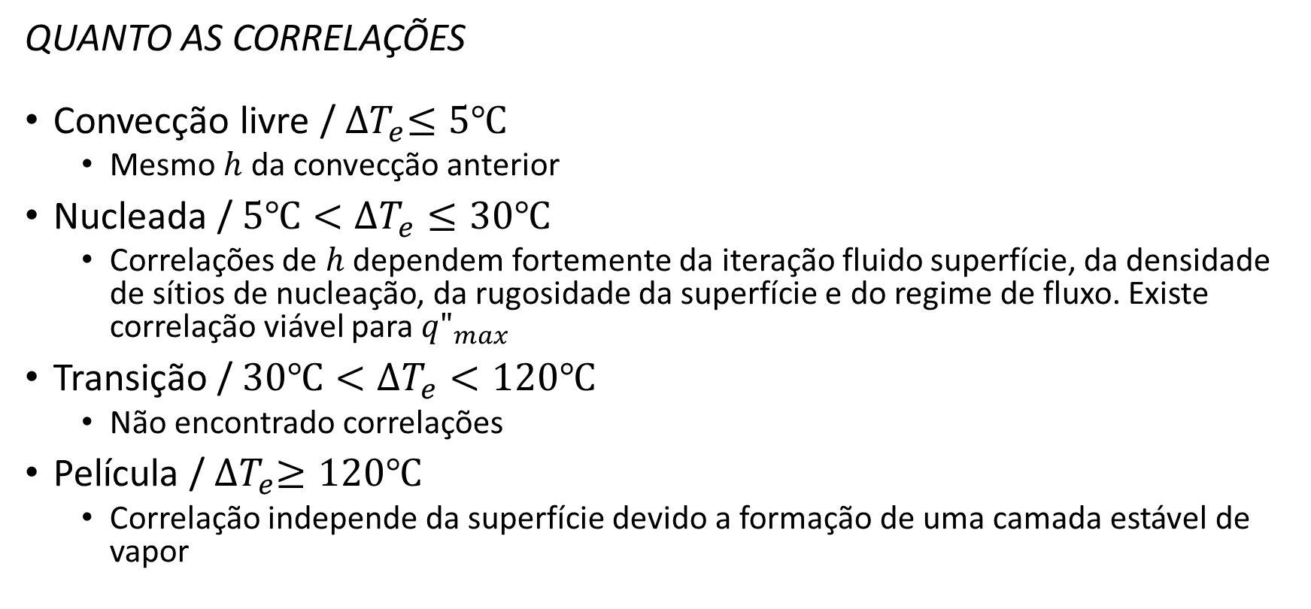
A ebulição
QUANTO AS CORRELAÇÕES
Convecção livre / ${∆T}_{e}≤5℃$
Mesmo $h$ da convecção anterior
Nucleada / ${5℃<∆T}_{e}≤30℃$
Correlações de $h$ dependem fortemente da iteração fluido superfície, da densidade de sítios de nucleação, da rugosidade da superfície e do regime de fluxo. Existe correlação viável para ${q"}_{max}$
Transição / ${30℃<∆T}_{e}<120℃$
Não encontrado correlações
Película / ${∆T}_{e}≥120℃$
Correlação independe da superfície devido a formação de uma camada estável de vapor

Slide 21


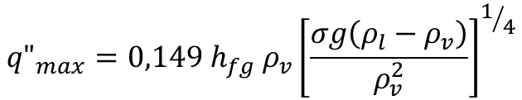
A ebulição
Correlação para ${q"}_{max}$
$${q"}_{s}=\frac{q}{A_{pt}}=h_{ebu}\left(T_{sup}−T_{SAT}\right)=h_{ebu} {∆T}_{e}$$
$${q"}_{max}=0,149 h_{fg} ρ_{v}{\left[\frac{σg\left(ρ_{l}−ρ_{v}\right)}{ρ_{v}^{2}}\right]}^{1/4}$$
$$h_{ebu}^{max}=\frac{{q"}_{max}}{{∆T}_{e}}$$
Correlação de convecção mista
Correlação de ebulição película

Slide 22

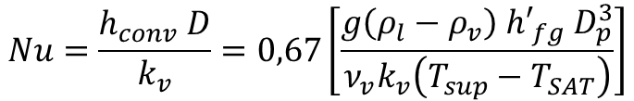
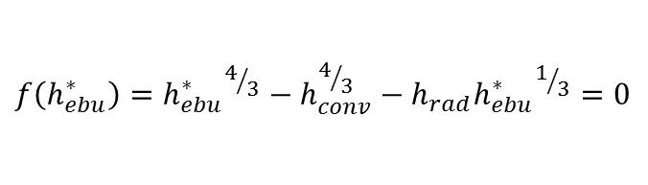

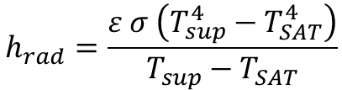



A ebulição
Correlação para ebulição em película
Parte da troca é por convecção
Parte da troca é por radiação
Coeficiente total de transferência:
$$Nu=\frac{h_{conv} D}{k_{v}}=0,67\left[\frac{g\left(ρ_{l}−ρ_{v}\right){ h′}_{fg} D_{p}^{3}}{ν_{v}k_{v}\left(T_{sup}−T_{SAT}\right)}\right]$$
$$h_{rad}=\frac{ε σ \left(T_{sup}^{4}−T_{SAT}^{4}\right)}{T_{sup}−T_{SAT}}$$
$${h_{ebu}^{∗}}^{4/3}=h_{conv}^{4/3}+h_{rad}{h_{ebu}^{∗}}^{1/3}$$
Emissividade
Cte Stefan-Boltzmann
$$5,67x{10}^{−8}W/m^{2}K^{4}$$
Newton-Raphson
$${h′}_{fg}=h_{fg}+0,80 {cp}_{v} \left(T_{sup}−T_{SAT}\right)$$
$$f\left(h_{ebu}^{∗}\right)={h_{ebu}^{∗}}^{4/3}−h_{conv}^{4/3}−h_{rad}{h_{ebu}^{∗}}^{1/3}=0$$
Correção que “leva em conta a energia sensível necessária para manter as temperaturas no interior da camada de vapor acima da temperatura de saturação.”
$$h_{ebu}=h_{ebu}^{∗}mhe$$
Propriedades do vapor calculadas na do temperatura do filme
$$T_{filme}=\frac{T_{sup}+T_{SAT}}{2}$$
Parâmetro de ajuste do modelo

Slide 23


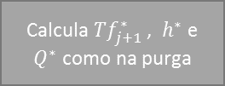



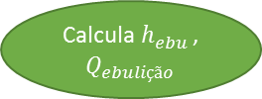
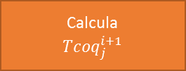

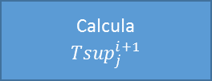





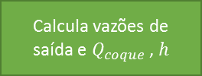







O resfriamento
$${\dot{m}}_{j+1}^{liq}$$
$${\dot{m}}_{j+1}^{Vap}$$
$${Tf}_{j+1}$$
Elemento completamente submerso
Sem acúmulo, possível mudança de fase
Calcula${Tf}_{j+1}^{∗}$ , $h^{∗}$ e $Q^{∗}$ como na purga
$${\dot{m}}_{j}^{liq}$$
$${\dot{m}}_{j}^{Vap}$$
$${Tf}_{j}$$
$${Tf}_{j+1}^{∗}≥T_{SAT}$$
não
sem ebulição
Calcula vazões de saída e $Q_{coque}$ , $h$
Calcula
$${Tsup}_{j}^{i+1}$$
$$Geração de vapor=0$$
$${Tf}_{j+1}^{}={Tf}_{j+1}^{∗}$$
sim
${\dot{m}}_{j+1}^{liq}={\dot{m}}_{j}^{liq}−Geração de Vapor$
${Tf}_{j+1}^{}=T_{SAT}$ calcula ${∆T}_{ml}$, $Q_{sensivel}$ até $T_{SAT}$
${\dot{m}}_{j+1}^{vap}={\dot{m}}_{j}^{vap}+Geração de Vapor$
$$Q_{coque}=Q_{ebulição}+Q_{sensivel}$$
Calcula
$${Tcoq}_{j}^{i+1}$$
$$h=\frac{Q_{coque}}{A_{pt} {ΔT}_{ml}}$$
sim
Calcula$h_{ebu}^{}$ , $Q_{ebulição}$
Calcula$Geração de vapor$
$$T_{sup}^{i}−T_{SAT}≥5$$
não
$$Q_{ebulição}=Q^{∗}−Q_{sensivel}$$
$$Geração de Vapor= \frac{Q_{ebulição}}{{ΔH}_{vap}}$$

Slide 24




















O resfriamento
$${\dot{m}}_{j+1}^{liq}$$
$${\dot{m}}_{j+1}^{Vap}$$
$${Tf}_{j+1}$$
$$j+1$$
$$dL$$
Interface no elemento
Com acúmulo, possível mudança de fase
$$dZ$$
$${\dot{m}}_{j}^{liq}$$
$${\dot{m}}_{j}^{Vap}$$
$${Tf}_{j}$$
$$j$$
Calcula incremento de nível $\left(dZ\right)$ e $A_{pt}$
$${\dot{m}}_{j+1}^{vap}={\dot{m}}_{j}^{vap}+GV+DV$$
Calcula
$${Tsup}_{j}^{i+1}$$
Calcula${Tf}_{j+1}^{∗}$ , $h^{∗}$ e $Q^{∗}$ como na purga
$${Tf}_{j+1}^{i}={Tf}_{j+1}^{∗∗}$$
$${\dot{m}}_{j+1}^{liq}={\dot{m}}_{j}^{liq}−GV$$
$$DV=\left({\dot{m}}_{j}^{liq}−GV\right)ρ^{vap}/ρ^{liq}$$
Calcula
$${Tcoq}_{j}^{i+1}$$
sim
Calcula vazões, $Q_{coque}$ , $h$ , $GV$ e ${Tf}_{j+1}^{∗∗}$
$nível$ ultrapassa elemento
não
$${Tf}_{j+1}^{i}={Tf}_{j+1}^{i−1}$$
$${\dot{m}}_{j+1}^{liq}=0$$
não
Calcula incremento de nível $\left({dZ}^{∗}\right)$
$$f\left(dZ\right)>{10}^{−5}$$
sim
$$nível=nível+dZ$$

Slide 25








Os parâmetros e os primeiros resultados
$Dp$
$mhl$
$mhc$
$mhe$
$ψ$
$$=3 m$$
$$=1$$
$$=1$$
$$=1$$
$$=1$$

Slide 26










Distribuição de interface
$${\dot{m}}_{j+1}^{liq}$$
$${\dot{m}}_{j+1}^{Vap}$$
$${Tf}_{j+1}$$
$$j+1$$
$$dL$$
$$f$$
Comprimento da “espuma”
$$dZ$$
$$f\left(j\right)=\frac{K}{j^{zd}}$$
$$n=\frac{Le}{dL}$$
$${\dot{m}}_{j}^{liq}$$
$${\dot{m}}_{j}^{Vap}$$
$${Tf}_{j}$$
$$j$$
Parâmetro de ajuste do modelo
$$f\left(1\right)=\frac{K}{1^{zd}}$$
$$f\left(2\right)=\frac{K}{2^{zd}}$$
$$K=\frac{1}{\sum_{j=1}^{n}{j^{−zd}}}$$
...
...
$$f\left(n\right)=\frac{K}{n^{zd}}$$
$$j$$
/ $∈ℕ$
$$1=\sum_{j=1}^{n}{K j^{−zd}}$$

Slide 27




Os parâmetros e os primeiros resultados
$Dp$
$mhl$
$mhc$
$mhe$
$ψ$
$Le$
$zd$
$$=3 m$$
$$=1$$
$$=1$$
$$=1$$
$$=1$$
$$=2,5 m$$
$=$0,75

Slide 28
Próximos passos
Validar o modelo com mais dados experimentais
Avaliar a variação de comportamento do perfil de temperatura na solda
Estudar a influência dos parâmetros do comportamento do modelo
Estudo de otimização dos parâmetros
Acoplamento do modelo ao estudo de tensões no reator
Ajustar as curvas de resfriamento

Slide 29
Obrigado!
Diego Telles – U3YP
Leonardo Caliman – CDW7

Slide 30






Elementos que ainda não receberam água líquida
$$j=n=6$$
$$j=5$$
Elementos que compõem a interface distribuída
$$j=4$$
$$j=3$$
$$j=2$$
Elemento que contém a interface
$$j=1$$
Elementos submersos

Slide 31





Elementos que ainda não receberam água líquida
$$f\left(1\right)=\frac{K}{1^{zd}}$$
$$j=n=6$$
$$f\left(2\right)=\frac{K}{2^{zd}}$$
$$j=5$$
$$K=\frac{1}{\sum_{j=1}^{n}{j^{−zd}}}$$
Elementos que compõem a interface distribuída
...
...
$$j=4$$
$$j=3$$
$$f\left(n\right)=\frac{K}{n^{zd}}$$
$$j=2$$
Elemento que contém a interface
$$\sum_{j=1}^{n}{K j^{−zd}}=1$$
$$j=1$$
Elementos submersos

